Slide 1
შპს “თი ეს გრუპი“ ცემენტის წარმოების საამქრო (კლინკერის, თაბაშირისა და დანამატების დაფქვით) გარემოზე ზემოქმედების შეფასების ანგარიში
გზშ-ის ანგარიშის პროექტის მომზადებელი : შპს „ეკოლცენტრი“

Slide 2
საკანონმდებლო მოთხოვნები
საქართველოს კანონის ,,გარემოსდაცვითი შეფასების კოდექსი’’-ს მე-10 მუხლის მე-3 ნაწილის თანახმად გზშ-ს ანგარიში უნდა მოიცავდეს:
ინფორმაციას დაგეგმილი საქმიანობის, მისი განხორციელების ადგილის, ფიზიკური მახასიათებლების, ალტერნატივების, საპროექტო ტერიტორიის მიწის კატეგორიის, მშენებლობის და ექსპლუატაციის ეტაპზე შესაძლო უარყოფითი შედეგების, სადემონტაჟო სამუშაოების, ნარჩენების წარმოქმნის და მართვის შესახებ;
ინფორმაციას დაგეგმილი საქმიანობის განხორციელებით გარემოზე, ადამიანის ჯანმრთელობაზე, ბიომრავალფეროვნებაზე, წყალზე, ჰაერზე, ნიადაგზე, მიწაზე, კლიმატზე, ლანდშაპტზე, კულტურულ მემკვიდრეობაზე და მატერიალურ ფასეულობებზე ზემოქმედების შესახებ.
ინფორმაციას დაგეგმილი საქმიანობის განხორციელების შედეგად შესაძლო ინციდენტების განსაზღვრისა და მათი შედეგების შეფასების შესახებ, მათ შორის, ავარიულ სიტუაციებზე რეაგირების სამოქმედო გეგმას;
გარემოსა და ადამიანის ჯანმრთელობაზე დაგეგმილი საქმიანობის განხორციელებით გამოწვეული უარყოფითი ზემოქმედების შედეგების, მათი თავიდან აცილების, შემცირების, შერბილებისა და კომპენსაციის ღონისძიებათა შესახებ.

Slide 3
საქმიანობის ადგილმდებარეობა
დაგეგმილი ცემენტის წარმოების საქმიანობის ტერიტორია მდებარეობს თეთრიწყაროს რაიონის სოფელ მარბდაში, მიწის ნაკვეთის საკადასტრო კოდია #84.24.31.135 და წარმოადგენს მის კუთვნილ ტერიტორიას. აღნიშნული ტერიტორია წარმოადგენს 22821 მ². ტერიტორიის GPS კოორდინატებია: X=481060.00; Y=4597350.00. წარმოდგენილი GPS კოორდინატების და საკადასტრო კოდის მიხედვით იდენტიფიცირებული ტერიტორიიდან სამხრეთით და ჩრდილო-დასავლეთით ფიქსირდება დასახლებული ზონა. პირდაპირი მანძილი უახლოეს მოსახლემდე შესაბამისად შეადგენს 650 მ-ს და 850 მეტრს. საპროექტო ზონიდან მანძილი ზედაპირული წყლის ობიექტამდე 1000 მეტრ მანძიულზე არ ფიქსირდება (მშრალი ხევები).
აღნიშნული საწარმოს მიმდებარედ დასავლეთით და ჩრდილოეთის მხრიდან ესაზღვრება შპს „KARAS“-ის საკუთრებაში არსებული სასოფლო-სამეურნეო (სახნავი) დანიშნულების მიწის ნაკვეთი (ს/კ84.24.31.035); სამხრეთის მხრიდან ესაზღვრება ნოდარი სიკიაშვილის (P/N: 22001001454) საკუთრებაში არსებული სასოფლო-სამეურნეო (საძოვარი) დანიშნულების მიწის ნაკვეთი (ს/კ 84.24.31.020), რომლის ტერიტორიაზე ასევე განთავსებულია ფერმის შენობა; აღმოსავლეთის მხრიდან ესაზღვრება ლევანი სიკიაშვილის (P/N: 22001010033) და სულიკო სიკიაშვილის (P/N: 22001015602) საკუთრებაში არსებული სასოფლო-სამეურნეო დანიშნულების მიწის ნაკვეთი (ს/კ 84.24.31.020). აღმოსავლეთით 320 მეტრში გადის ფონიჭალა-მარნეული - გუგუთი გზატკეცილი.

Slide 4
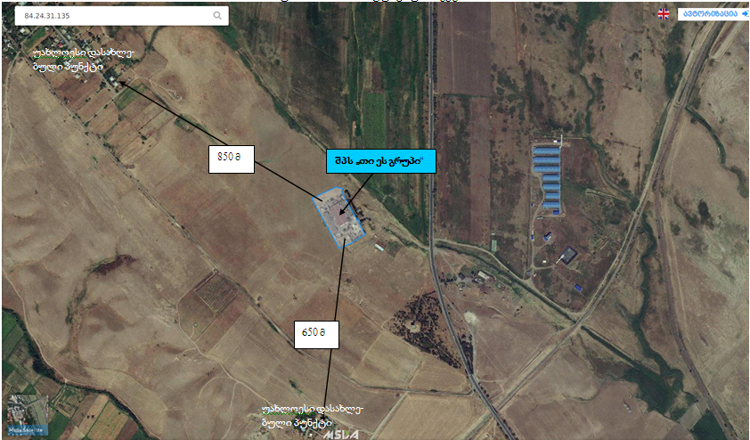
საკვლევი ტერიტორიის ადგილმდებარეობა
265 მეტრი

Slide 5
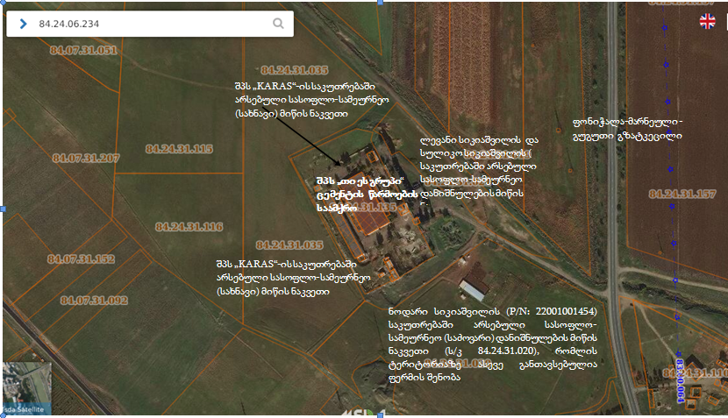
შპს „თი ეს გრუპი“-ს ცემენტის ქარხნის განთავსების ტერიტორიის დეტალური სიტუაციური სქემა

Slide 6
დაგეგმილი საქმიანობის აღწერა
მიწის ნაკვეთზე განლაგებულია გასული საუკინის 70-იან წლებში აშენებული, ხოლო დღეის მდგომარეობით ამორტიზირებული სამეურნეო და სამეწარმეო (15ც.) ფუნქციის 1-2 სართულიანი შენობა-ნაგებობები. მათი უმრავლესობა ინდუსტრიული ანაკრები - კოსნტრუციის ჩონჩხედის მქონეა. შემავსებლად გამოყენებულია სილიკატური აგურის წყობა.
საპროექტო ტერიტორიის შიდა საგზაო ინფარსტურქურა ფონიჭალა-მარნეული - გუგუთი გზატკეცილითან დაკავშირებულია დაზიანებული ასფალტსაფარიანი გზით. მიწის ნაკვეთი დაერთებულია გარე საინჟინრო კომუნიკაციებთან, უზრუნველყოფილია ელექტრობით წყალმომარაგებით.
საპროექტო წინადადებით საპროექტო ტერიტორიაზე გათვალისწინებულია ცემენტის საწარმოს მოწყობა არსებული შენობა ნაგებობების რეკონსტრუქცია რესტავრაცია და ნაწილობრივ დემონტაჟიც. ასევე ახალი ნაგებობების მოწყობა.
საპროექტო დოკუმენტაცია დამუშავებულია თეთრიწყაროს მუნიციპალიტეტის მერის ბრძანება #1242 (06.08.2019)-ით დამტკიცებული მიწის ნაკვეთის სამშენებლოდ გამოყენების პირობების საფუძველზე და ითვალისწინებს არსებული სამეურნეო-სამრეწველო ფუნქციის შენობა-ნაგებობების რესტავრაცია-რეაბილიტაციას, რეკონსტრუქციას, ავარიული შენობების დემონტაჟს და ახალ მშენებლობას.
ცემენტის რეზერვუარების-სილოსების მშენებლობას. მქონე საძირკვლის რ/ბ მონონოლითურ ფილაზე ლითონის მზიდ კონსტრუქციიებზე რეზერვურების მოწყობას. სულ 8 ც რეზერვუარი. III კლასის მახასიათებლებით.
საკონტროლო გამშვები პუნტქის (დაცვის შენობა) მშენებლობას. საძირკვლის მონოლითურ ფილაზე მოწყობილ რ/ბ მზიდი კონსტრუქციის ქანობიანი სახურავის მქონე შენობა-ნაგებობის მოწყობას. I კლასი.

Slide 7
აღნიშნული ტერიტორიაზე კომუნისტური პერიოდში ფუნქციონირებდა ღვინის ქარხანა და შემდგომ გამოყენებული იყო სხვადასხვა სახის სასაწყობე ტერიტორიად. აღნიშნულ ტერიტორიაზე უკვე არსებულ ანგარის ტიპის ნაგებობაში, რომლის ფართია 3168.45 მ², განთავსებული იქნება ცემენტის დაფქვისათვის საჭირო ბურთულებიანი წისქვილი და ნედლეულის სასაწყობო ტერიტორიები.
საწარმოში დამონტაჟებული იქნება 10 ტ/სთ წარმადობის ბურთულებიანი წისქვილი. საწარმოში დაგეგმილია ძირითადად 300, 400 და 500 მარკის ცემენტის წარმოება.
დაფქვილი ცემენტი წისქვილის შემდეგ მოხდება სამტვერე საკანში, საიდანაც მტვრის დაჭერა მოხდება ციკლონში და სახელოიანი ფილტრების საშუალებით. სამტვერე საკნიდან ცემენტის გადატანა მოხდება ელევატორში, სადაც მას ემეტება მტვერდამჭერ სისტემებში დაჭერილი ცემენტი და განთავსდება ცემენტის სილოსებში (8 ცალი).
საწარმოდან ცემენტის გაცემა მოხდება, როგორც ნაყარის სახით ასევე ტომრებში დაფასოებული საავტომობილო ტრანსპორტით.
აღნუშნულის გათვალისწინებით პროექტით გათვალისწინებული ობიექტის ფუნქციური დანიშნულებაა კლინკერისა და დანამატების მიღება, გადამუშავება. ცემენტის წარმოება და რეალიზაცია.
კლინკერის საფქვავი წისქვილის მაქსიმალური წარმადობაა დღეში 20 საათიანი სამუშაო რეჟიმით 200 ტ. ხოლო წელიწადში 330 სამუშაო დღით 66000 ტონა იქნება.
ცემენტის საფქვავი წისქვილის ტექნიკური დოკუმენტაციის მიხედვით საწარმო აღჭურვილი იქნება ეფექტური აირგამწმენდი ორსაფეხურიანი დანადგარებით. I საფეხური – ციკლონი 70 %-იანი ეფექტურობით და II საფეხური, სახელოებიანი ფილტრები 99.9 %-იანი ეფექტურობით. გამონაბოლქვი აირმტვერნარევის გაწმენდის შემდეგ დაჭერილი ცემენტის მტვერი დაუბრუნდება ცემენტის ელევატორს.
ცემენტის ცისქვილიდან წარმოქმნილი აირმტვერნარევი გაწმენდისშემდეგ გაიფრქვევა ატმოსფეროში 10 მეტრი სიმაღლის მილით, რომლის დიამეტრი იქნება 0.7 მეტრი.

Slide 8
აირგამწმენდი სისტემისათვის ჰაერის მიწოდება მოხდება საკომპრესორო სადგურიდან.
ნედლეული მასალები-კლინკერი, თაბაშირი და მინერალური დანამატები საწარმოში ძიროთადად შემოიზიდება საავტომობილო ტრანპორტით, ადგილობრივი ნედლეულის ტრანსპორტირებისათვის გამოყენებული იქნება ასევე საავტომობილო ტრანპორტი. ნედლეულის განთავსება მოხდება შენობაში ნედლეულის სასაწყობო ბეტონის მოედანზე ცალცალკე ნაყარების სახით. სასაწყობო მოედანი დამონტაჟებულია კლინკერის და დანამატების ბუნკერები, რომლებშიც მასალების ჩაყრა ხორციელდება ავტოჩამტვირთველის საშუალებით. მისაღები ცემენტის მარკის, ასევე კლინკერის მარკის და დანამატების სახეობის გათვალისწინებით გამოითვლება მასალების მატერიალური ბალანსი.
მატერიალური ბალანსიდან გამომდინარე საწარმოს ოპერატორი ახორციელებს ცალკეული კომპონენტების ბუნკერების ქვეშ არსებულ ტრანპორტიორზე ნედლეულის დოზირებულ მოთავსებას ავტომატური სასწორის საშუალებით. შეზავებული კომპონენტები ტრანსპორტიორის საშუალებით ხვდება მეორე ტრანპორტიორზე, რომლის საშუალებით ხდება წისქვილის კვება. აღწერილი პროცესის პარალელურად ხდება ნედლეულის მეორე პორციის მომზადება და წისქვილში მიწოდება.
ავტომატური შეზავება და ისე უნდა იყოს დარეგულირებული, რომ წისქვილი იკვებებოდეს თანაბრად. დაუშვებელია ნედლეულის პორციებად მიწოდება. წისქვილის კვების რეგულირება შესაძლებელია ერთჯერადად აწონილი კომპონენტების რაოდენობის შეცვლით. დაფქვილი ცემენტი წისქვილის შემდეგ ხვდება სამტვერე საკანში, საიდანაც მტვრის დაჭერა ხდება მტვერდამჭერი ფილტრების საშუალებით. სამტვერე საკნიდან ცემენტის გადატანა ხდება ელევატორში, სადაც მას ემატება სახელოებიან ფილტრებში დაჭერილი ცემენტი და თავსდება ცემენტის სისლოსებში.

Slide 9
წისქვილში ჰაერის გაიშვიათება ხდება გამწოვი ვენტილაციის საშუალებით, გაწოვილი ჰაერი გაივლის სახელოებიან ფილტრებში და გაწმენდის შემდგომ გამყვანი მილით გაიფრქვევა ატმოსფეროში.
ცემენტის შეფუთვა მოხდება 50 კგ-იან ტომრებში ჩამოყრის მეთოდით. საწარმოდან ცემენტის გაცემა მოხდება როგორც ნაყარის სახით ასევე ტომრებში დაფოსოებული – საავტომობილო ტრანსპორტით.
საქმიანობისათვის საჭირო მოწყობილობა-დანადგარები განთავსების მდგომარეობა მოცემულია საწარმოო ობიექტის გენ-გეგმაზე. ძირითადი საწარმო პროცესი მიმდინარეობს ოთხივე მხრიდან და ზემოდან დახურულ შენობაში – ანგარში.
პორტლანდცემენტი სამშენებლო დანიშნულების წვრილმარცლოვანი ფხვნილია, რომელიც მიიღება პორტლანდცემენტის კლინკერის და თაბაშირშემცველი მასალის ერთდროული დაფქვით. ზოგიერთი სამშენებლო-ტექნიკური თვისებების და ეკონომიკურობის გასაუმჯობესებლად, დაფქვის პროცესში დასაშვებია კლინკერთან და თაბაშირთან მინერალური ან სპეციალური დანიშნულების დანამატების შერევა.
პორტლანდცემენტის კლინკერი არის ცემენტის წარმოების ნახევარფაბრიკატი პროდუქტი, რომელიც მიიღება სათანადო რაოდენობის კარბონატ და თიხამიწაშემცველი ერთი, ან რამოდენიმე ნედლეულის ნარევის გამოწვით შეცხობამდე არაუმეტეს 1450 ⁰C-ზე. საწარმო კლინკერს არ აწარმოებს, მას ის შემოაქვს.
ბურთულებიან წისქვილიდან მიღებული მზა პროდუქცია – ცემენტი პნევმოტრანსპორტიორის საშუალებით გადადის სილოსებში (6 ცალი), რომელთა თითოეულის მოცულობებია 200 ტონის. აქედან ცემენტი ნაწილი მომხმარებელს მიეწოდება ცემენტმზიდით, ნაწილი კი დაფასოვდება 50 კგ-იან ტომრებში და მიეწოდება მომხმარებელს.
საწარმო 66000 ტონა ცემენტის წარმოებისათვის გამოიყენებს 52800 ტონა კლინკერს, 3300 ტონა თაბაშირს და 9900 ტონა დანამატებს.

Slide 10
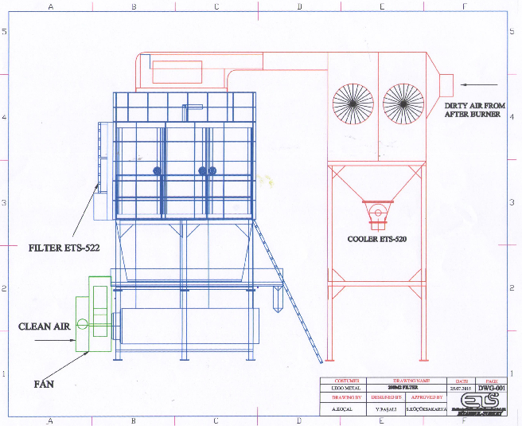
აირმტვერაირნარევის დამჭერი სისტემის დახასიათება
ცემენტის დაფქვის წისქვილი უზრუნველყოფილი იქნება ერთიანი გამომავალი აირმტვერნარევების გამწმენდი სისტემით.
კერძოდ ცემენტის საფქვავი წისქვილი აღჭურვილი იქნება ეფექტური აირგამწმენდი ორსაფეხურიანი სისტემით. I საფეხური – ციკლონი 70 %-იანი ეფექტურობით და II საფეხური, სახელოებიანი ფილტრები 99.9 %-იანი ეფექტურობით. გამონაბოლქვი აირმტვერნარევის გაწმენდის შემდეგ დაჭერილი ცემენტის მტვერი დაუბრუნდება ცემენტის ელევატორს.
მტვერშემკრები სისტემა დაცული უნდა იყოს, მასში სხვა ნივთიერებების მოხვედრისაგან, არასასურველია აალებადი მასალის სისტემაში მოხვედრა, რამაც შესაძლოა ავარიული სიტუაცია განავითაროს.
ცემენტის სილოსებზე ასევე დამონტაჟებული იქნება SILOTOP® zero-ს ფირმის სახელოებიანი ფილტრები, რომელთა ეფექტურობა ტოლი იქნება 99.9 %-ის.

Slide 11
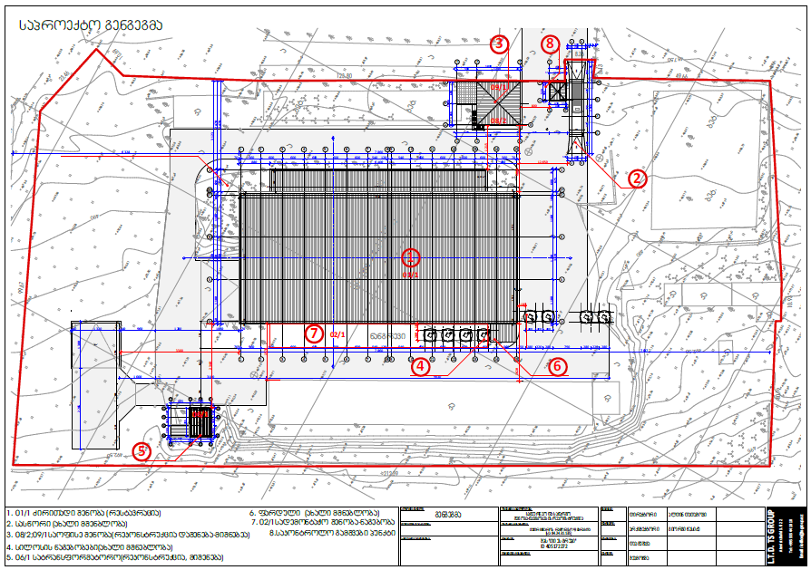
დაგეგმილი საქმიანობის ტერიტორიის გენ-გეგმა

Slide 12
პროექტის ალტერნატიული ვარიანტები
არაქმედების ალტერნატივა:
პროდუქციის რეალიზაცია მოხდება ადგილობრივ ბაზარზე, რაც მნიშვნელოვანია ქვეყანაში მიმდინარე სამშენებლო პროექტების ადგილობრივი წარმოების დამშენებელო მასალებით უზრუნველყოფისათვის
საწარმოს ამოქმედება მნიშნელოვან წვლილს შეიტანს რეგიონის და ქვეყნის ეკონომიკური პოტენციალის გაუმჯობესების საქმეში, რაც გამოიხატება ცენტრალური და ადგილობრივი საბიუჯეტო შემოსავლების ზრდაში..
მართალია საქართველოში არსებობს ცემენტის მწარმოებელი ბევრი კომპანია, მაგრამ დღეისობით ადგილობრივი წარმოების ცემენტი საკმარისი არ არის ბაზრის მოთხოვნის დაკმაყოფილებაზე და მასზე მოთხოვნილების შესავსებად ის შემოდის საზღვარგარეთის ქვეყნებიდან (ირანი, სომხეთი აზარბაიჯანი და სხვა ქვეყნები), რომელიც იწვევს ქვეყანაში დამატებით უცხოური ვალუტის გადინებას;
არ მოხდება ქვეყანაში დამატებით ახალი სამუშაო ადგილების შექმნა, რაც მეტად არასასურველი შედეგის მომტანია, რადგან ასევე ახალი სამუშაო ადგილების შექმნა ქვეყნისთვის წარმოადგენს ერთ-ერთ პრიორიტეტულ მიმართულებას

Slide 13
მტვერგამჭმენდი სისტემის ალტერნატიული ვარიანტები
ცემენტის დაფქვის წისქვილისათვის შეირჩა ორსაფეხურიანი მტვერდამჭერი სისტემა, ციკლონი და სახელოებიანი ფილტრები, რომლებიც წარმოადგენენ ასეთი ტიპის საწარმოებისათვის თანამედროვე მტვერდამჭერ სისტემას, რომელიც პრაქტიკულად უზრუნველყოფს გამოყოფილი მტვრის გაფრქვევას ატმოსფეროში მინიმუმამდე დაყვანას. აღნიშნული მტვერდამჭერი სისტემა ქარხნის ფუნქციონირების პერიოდში სრულიად დააკმაყოფილებს მტვერდამჭერი სისტემის მოთხოვნებს.
დღეისობით მსოფლიოში გამოყოფილი მტვრის დასაჭერად ყველაზე ეფექტურ მტვერდამჭერ სისტემად ითვლება სახელოებიანი ფილტრები, რომლის ეფექტურობა აღწევს 99.9 %-ს.
ყოველივე აღნიშნულიდან გამომდინარე საწარმოში დაგეგმილი მტვერდამჭერი სისტემა, მართალია წარმოადგენს ძვირადღირებულ სისტემას, მაგრამ გარემოსდაცვითი კუთხით ის მთლიანად უზრუნველყოფს მტვრის ისეთ ეფექტურ დაჭერას, რომ მინიმუმადე იქნება დაყვანილი ზეგავლენა ატმოსფერულ ჰაერზე მტვრით დაბინძურების თვალსაზრისით.
ცემენტის სილოსებისათვის ასევე შეირჩა მაღალი ეფექტურობის SILOTOP® zero-ს ფირმის სახელოებიანი ფილტრები, რომელთა ეფექტურობა ტოლი იქნება 99.9 %-ის. ის მასიმალურად უზრუნველყოფს სილოსებში ცემენტის მიღებისას გაფრქვეული მტვრის მაქიმალურ დაჭერას, ის მთლიანად უზრუნველყოფს მტვრის ისეთ ეფექტურ დაჭერას, რომ მინიმუმადე იქნება დაყვანილი ზეგავლენა ატმოსფერულ ჰაერზე მტვრით დაბინძურების თვალსაზრისით.
ყოველივე აქედან გამომდინარე მტვერდამჭერი სისტემის სხვა ალტერნატივების განხილვის საკითხი არ დამდგარა, რადგან პრაქტიკულად არ არსებობს უფრო მაღალი ეფექტურობის მტვერდამჭერი სისტემები.

Slide 14
პროექტის ალტერნატიული ვარიანტები
ტექნოლოგიური ალტერნატივა:
როგორც წინამდებარე ანგარიშშია მოცემული, საწარმოში დამონტაჟდება 10 ტ/სთ-ში წარმადობის ბურთულებიანი წისქვილის მონტაჟი. აღნიშნული დანადგარი წარმოადგენს ერთ-ერთ სტანდარტულ დანადგარს ცემენტის დაფქვისათვის.
მართალია აღნიშნული დანადგარის ფუნქციონირების დროს გამოირჩევა ხმაურის მაღალი დონით, მაგრამ იმის გათვალისწინებით, რომ ის განთავსებული იქნება დახურულ შენობაში, რომელიც მნიშვნელოვნად ამცირებს ხმაურის დონეს, მის გადაჭრბებას ადგილი არ ექნება როგორც უახლოეს რეცეპტორებზე, ასევე საწარმოდან 100 მეტრში.
ტექნოლოგიურ ალტერნატივებში ასევე გათვალისწინებელია, რომ საწარმო უზრუნველყოფილი იქნება თანამედროვე ტიპის მაღალი ეფექტურობის მტვერდამჭერი სისტემით, რომელიც მინიმუმამდე დაიყვანს ზეგავლენას ატმოსფერულ ჰაერზე მტვრით დაბინძურების თვალსაზრისით.
ზემოთ ჩამოთვლილი ტექნოლოგიები ცემენტის დაფქვის საწარმოსათვის მთლიანად აკმაყოფილებს თანამედროვე მოთხოვნებს, ამიტომ ასევე ქარხნის პარამეტრებიდან გამომდინარე, სხვა ალტერნატიული დანადგარის განხილვა არ მომხდარა.

Slide 15
ტერიტორიის შერჩევის ალტერნატივა:
კრიტერიუმები:
- მისასვლელი გზა,
- ელექტრომომარაგება,
- არასასოფლო-დანიშნულების მიწის ნაკვეთი,
- დასახლებული პუნქტიდან დიდი მანძილით დაცილება,
- წყლის მომარაგება
- ელექტროენერგიით მომარაგება
ცემენტის წარმოების ქარხნისათვის ტერიტორიის შერჩევისას განიხილებოდა ორი ვარიანტი:
1. ვარიანტი.
ქ. თბილისში, ისანის რაიონში, ჩოლოყაშვილის ქუჩისა და მდ. მტკვარს შორის არსებულ მიწის ნაკვეთზე, ს/კ 01.17.14.003.471. ტერიტორიაზე განთავსებულია შეზღუდული პასუხისმგებლობის საზოგადოება “ას კონსტრაქშენ"-ის სასაქონლო ბეტონის წარმოების დანადგარი.
აღნიშნული ტერიტორია უზრუნველყოფილია წყალმომარაგების, ელექტრომომარაგებისა და საკანალიზაციო სისტემით, მაგრამ აღნიშნული ტერიტორიაზე ცემენტის დაფქვის დანადგარის განთავსებისათვის არ არსებობს მისთვის საჭირო ანგარის ტიპის შენობა, სადაც განთავსებული იქნებოდა როგორც წისქვილი, ასევე ნედლეულის სასაწყობო ტერიტორიები. ის მოითხოვს დამატებით ხარჯებს მისთვის საჭირო შენობის მშენებლობისათვის.
ტერიტორიაზე განთავსებულია დიდი წარმადობის (230 მ³/სთ-ში) სასაქონლო ბეტონის წარმოების დანადგარი ცემენტის მიმღები 4 სილოსით, შესაბამისად კუმულაციური ზემოქმედება მნიშვნელოვანი იქნებოდა გარემოს სხვადასხვა კომპონენტებზე, კერძოდ ატმოსფერულ ჰაერზე და ხმაურზე, მით უმეტეს იმის გათვალისწინებით, რომ უახლოესი დასახლებული პუნქტი აღნიშნული ტერიტორიიდან მდებარეობს 120 მეტრში.

Slide 16
2. ვარიანტი.
თეთრიწყაროს რაიონის სოფელ მარბდაში,
აღნიშნული ტიპის საწარმოსათვის შერჩეული ტერიტორია წარმოადგენს ხელსაყრელ ადგილს ცემენტის წარმოებისათვის, რადგან აღნიშნული ტერიტორიის მიწის ნაკვეთზე განლაგებულია გასული საუკინის 70-იან წლებში აშენებული, ხოლო დღეის მდგომარეობით ამორტიზირებული სამეურნეო და სამეწარმეო (15ც.) შენობა-ნაგებობები.
საპროექტო ტერიტორიის შიდა საგზაო ინფარსტურქურა ფონიჭალა-მარნეული - გუგუთი გზატკეცილითან დაკავშირებულია დაზიანებული ასფალტსაფარიანი გზით. მიწის ნაკვეთი დაერთებულია გარე საინჟინრო კომუნიკაციებთან, უზრუნველყოფილია ელექტრობით წყალმომარაგებით.
აღნიშნული ტერიტორიაზე კომუნისტური პერიოდში ფუნქციონირებდა ღვინის ქარხანა და შემდგომ გამოყენებული იყო სხვადასხვა სახის სასაწყობე ტერიტორიად. აღნიშნულ ტერიტორიაზე უკვე არსებულ ანგარის ტიპის ნაგებობაში, რომლის ფართია 3168.45 მ², განთავსებული იქნება ცემენტის დაფქვისათვის საჭირო ბურთულებიანი წისქვილი და ნედლეულის სასაწყობო ტერიტორიები.
საწარმოსათვის შერჩეული ტერიტორია წარმოადგენს მის საკუთრებას და მისგან უახლოესი დასახლებული პუნქტი დაშორებულია 650 მეტრით, რომელიც საკმარისა ასეთი ტიპის საწარმოს ფუნქციონირებისათვის. ყოველივე აქედან გამომდინარე, არ მომხდარა სხვა ალტერნატიული ადგილების შერჩევა, რადგან ხდება არსებული ცემენტის ქარხნის აღდგენა.
აღნიშულ ტერიტორიაზე უკვე არსებობს ფეკალური წყლების მიღებისათვის ბეტონის ორმო, რომელიც გამოყენებული იქნება საყოფაცხოვრებო-სამეურნეო მიზნებისათვის გამოყენებული წყლების განთავსებისათვის.
ყოველივე ზემოთ თქმულის გათვალისწინებით, შერჩეული იქნა მეორე ვარიანტში განხილილი ტერიტორია, რომელიც სრულიად აკმაყოფილებს ასეთი ტიპის საწარმოს ფუნქციონირებისათვის საჭირო მოთხოვნებს.

Slide 17
საქმიანობით გამოწვეული გარემოზე შესაძლო ზემოქმედების მოკლე აღწერა
● ზემოქმედება ატმოსფერულ ჰაერზე და ემისიები
● ხმაური; ვიბრაცია
● ელექტრო მაგნიტური გამოსხივება
● ზემოქმედება წყლის ხარისხზე
● ზემოქმედება ცხოველთა სამყაროზე
● ნარჩენების წარმოქმნა და მათი მართვის პროცესში მოსალოდნელი ზემოქმედება
● ზემოქმედება ადამიანის ჯანმრთელობასა და უსაფრთხოებაზე
● ნიადაგის; გრუნტის და მიწისქვეშა წყლების დაბინძურების რისკები
● კუმულაციური ზემოქმედება

Slide 18
ზემოქმედება ატმოსფერულ ჰაერზე და ემისიები
ნედლეულის მიღება-დასაწყოების ტერიტორიები, მიმღები ბუნკერი
ცემენტის დაფქვის წისქვილი
ცემენტის სილოსები, დაფასოვება და ავტოტრანსპორზე გაცემა
გარემოში გამოიფრქვევა შემდეგი მავნე ნივთიერებები: არაორგანული მტვერი, და ცემენტის მტვერი.

Slide 19
ატმოსფერულ ჰაერში მავნე ნივთიერებათა გაბნევის ანგარიშის შედეგთა ანალიზი
რადგან უახლოესი დასახლებული პუნქტი დაშორებულია 650 მეტრით, ამიტომ ჰაერის ხარისხის მოდელირება შესრულდება ობიექტის წყაროებიდან 500 მეტრიან რადიუსის ზონის წერტილებში, ანუ შემდეგ კორდინატებზე:
1- (0; 500); 2 – (0; -500); 3 – (500; 0); 4 – (-500; 0).
გათვლები განხორციელდა იმ შემთხვევისათვის, როცა ერთდროულად აფრქვევს ყველა წყარო, რაც შეყვანილ იქნა კომპიუტერში, მოცემულია დანართის პირველ ფურცელზე. ასევე გათვალისწინებული იქნა ფონური მახასიათებლები ქალაქის მოსახლეობის რიცხოვნობის გათვალისწინებით (10000-ზე ნაკლები).

Slide 20
ხმაური ვიბრაცია
წინასწარი შეფასებით, საწარმოო ობიექტისაგან
მოსალოდნელი ხმაური არ აღემატება დასაშვებ ნორმატივებს ახლომდებარე მოსახლეობისათვის,
ლოკალურ ვიბრაციას ზემოქმედება ექნება მოსამსახურე პერსონალზე
ზოგადი ვიბრაცია შესაძლებელია გავრცელდეს ობიექტის ტერიტორიაზე
ხმაურის გამომწვევი დანადგარები განთავსებულია დახურულ შენობაში
საწარმოში არსებული დანადგარები, რომლებიც წარმოადგენენ ვიბრაციის გამომწვევ წყაროს, არ გადააჭარბებენ დასაშვებ ნორმებს.
ხმაური არის სხვადასხვა სიხშირის და ინტენსივობის ბგერების მოუწესრიგებელი ერთობლიობა, რომელსაც შეუძლია გამოიწვიოს მავნე ზემოქმედება ადამიანის ორგანიზმზე.

Slide 21
ბგერითი სიმძლავრის დონეები
ხმაურის დონე საწარმოდან 100 მეტრში ნორმაზე ნაკლებია, მით უმეტეს 650 მეტრ მანძილზე.

Slide 22
ელექტრო მაგნიტური გამოსხივება
საწარმოში არსებული დანადგარების შესწავლის შედეგად დადგინდა
ელექტომაგნიტური გამოსხივების ინტენსივობის ფონური დონეები არ აღემატება ზღვრულად დასაშვებ დონეებს (10 მკვტ/სმ2).
ელექტომაგნიტური გამოსხივების ინტენსივობის ფონი უმნიშვნელოა და აქ მომუშავე, თუ მცხოვრებ ადამიანებს არავითარ საფრთხეს არ უქმნის.

Slide 23
ზემოქმედება წყლის ხარისხზე
წყალი საწარმოში გამოიყენება :
საწარმოო მიზნებისათვის
სასმელ-სამეურნეო მიზნებისათვის
საწარმოო მიზნებისათვის წყალი არ გამოიყენება
სამეურნეო-საყოფაცხოვრებო ჩამდინარე წყლების ჩაშვება ხორციელდება ბეტონის ორმოში
სასმელ-სამეურნეო მიზნებისათვის საწარმო წყალს იღებს ადგილობრივი წყალმომარაგების სისტემიდან (356.4 მ³/წელ-ში)
სამეურნეო-საყოფაცხოვრებო ჩამდინარე წყლების ჩაშვება ხორციელდება ბეტონის ორმოში.

Slide 24
ზემოქმედება ცხოველთა სამყაროზე
საწარმოს განთავსების ტერიტორია არ გამოირჩევა ცხოველთა მრავალფეროვნებით
გარკვეული სახის ნეგატიური ზემოქმედებები, განსაკუთრებით მოსალოდნელია ფრინველებზე.
ცხოველთა სამყაროზე ზემოქმედების სახეებიდან აღსანიშნავია ღამის საათებში განათებულობის ფონის შეცვლასთან დაკავშირებული ზემოქმედება - ფრინველთა დაფრთხობა, რისი თანმდევი შესაძლოა იყოს მათი დეზორიენტაცია და დაშავება

Slide 25
ნარჩენების წარმოქმნა და მათი მართვის პროცესში მოსალოდნელი ზემოქმედება,
საწარმოს საქმიანობის პროცესში მოსალოდნელია სხვადასხვა სახეობის ნარჩენების
წარმოქმნა, მათ შორის უმეტესობა წარმოადგენს სახიფათო ნარჩენებს
1. საყოფაცხოვრებო ნარჩენები;
2. საწარმოო ნარჩენები;
საყოფაცხოვრებო ნარჩენები (დაახლოებით 17.52 მ3/წელ) განთავსდება საწარმოოს ტერიტორიაზე დადგმულ კონტეინერებში
საწმენდი ნაჭრები და დამცავი ტანისამოსი, რომელიც დაბინძურებულია საშიში ქიმიური ნივთიერებებით, ძრავისა და კბილანური გადაცემის კოლოფის სინთეტიკური ზეთები და სხვა ზეთოვანი ლუბრიკანტები
დროებით დასაწყობდება სასაწყობო ტერიტორიაზე
გადაეცემა შესაბამისი ნებართვის მქონე ორგანიზაციას უტილიზაციაზე
პასუხისმგებლობა ნარჩენების მართვის პროცესში
საწარმოს ხელმძღვანელი ვალდებულია:
• ნარჩენების საინვენტარიზაციო უწყისის დამტკიცებაზე;
• ნარჩენების მართვისათვის საჭირო მოწყობილობით, რესურსით და ინვენტარით საწარმოს უზრუნველყოფაზე;
• საწარმოს საქმიანობის პროცესში წარმოქმნილი ნარჩენების მართვის პროცესში
• საქართველოს გარემოსდაცვითი კანონმდებლობის მოთხოვნების დაცვაზე.

Slide 26
ზემოქმედება ადამიანის ჯანმრთელობასა და უსაფრთხოებაზე
ზემოქმედების ძირითადი რეცეპტორები მომსახურე პერსონალია
ზემოქმედების პრევენციის მიზნით მნიშვნელოვანია უსაფრთხოების ნორმების მკაცრი დაცვა და მუდმივი ზედამხედველობა

Slide 27
ნიადაგის; გრუნტის და მიწისქვეშა წყლების დაბინძურების რისკები
ნიადაგის და გრუნტის დაბინძურების
მიზეზი შეიძლება გახდეს:
• საწარმოო და საყოფაცხოვრებო ნარჩენების მართვის წესების დარღვევა;
• ავტოტრანსპორტიდან ნავთობპროდუქტების ავარიული დაღვრა;
• შიდა კანალიზაციის სისტემების ექსპლუატაცია
მიწის სამუშაოების ჩატარების შემთხვევაში ნიადაგის ფენა უნდა მოიხსნას და დასაწყობდეს კანონმდებლობის სრული დაცვით.
სანიაღვრე წყლები
აღნიშნული წყლები ჩაედინება ტერიტორიის სიახლოვეს გამავალ სანიაღვრე არხში.

Slide 28
კუმულაციური ზემოქმედება
კუმულაციური ზემოქმედების ერთადერთ საგულისხმო სახედ უნდა მივიჩნიოთ:
ხმაურის გავრცელება და ატმოსფერულ ჰაერზე ზემოქმედება
საწარმოო ტერიტორიის სიახლოვეს არ არსებობს ანალოგიური ტიპის, ასევე სხვა პროფილის საწარმოები, ამიტომ კუმულაციური ზემოქმედება მოსალოდნელია არ არის.

Slide 29
მადლობა ყურადღებისთვის !

